Slide 1
Ασφάλεια στο διαδίκτυο
θα σας παρουσιάσω τι πρέπει να προσέχουμε στο διαδίκτυο

Slide 2
ΔΙδΑΔΥΚΤΙΑΚΟΙ ΦΙΛΟΙ
Δεν ειναι πραγματικοι φιλοι οπου παιζεις μαζι τους
ουτε φιλοι που κανεις κανεις μαθημα μέσα
σε μια τάξη .

Slide 3
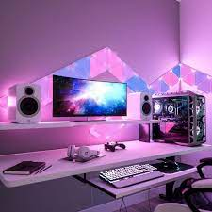
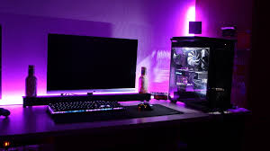
ΠΡΟΣΩΠΙΚΑ ΔΕΔΟΜΕΝΑ
δεν πρέπει να ανεβάζουμε εικόνες με τα πρόσωπα μας
δεν πρέπει να ανεβάζουμε την διεύθυνση που μένουμε
δεν πρέπει να ανεβάζουμε το όνομα μας

Slide 4
ΠΩς ΝΑ ΕΙΣΑΙ ΑΣΦΑΛΕΙς ΣΤΟ ΔΙΑΔΙΚΤΥΟ
να μην αποκαλύπτουμε προσωπικά δεδομένα
να μην μιλάμε σε αγνώστους
όταν κάτι μας ανησυχήσει να το πούμε σε έναν ενήλικα που εμπιστευόμαστε

Slide 5
κανονασ 1
δεν κανονίζω να βγω με καπονιού .Γιατί μπορεί να μην είναι
παιδί μπορεί να είναι ένας μεγάλως άνθρωπος σε ηλικία.
Και να σου κάνει κάτι κακό που να μην θέλεις εσύ.

Slide 6
ΚΑΝΟΝΑΣ 2
κάνουμε ότι μπορούμε για να προστατεύσουμε τον ευατο μας.Προσέχω αρκετά στο διαδίκτυο.

Slide 7
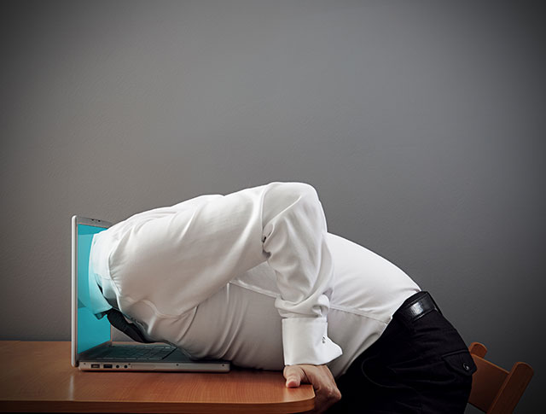
κανονασ 3
δεν αφήνουμε κάποιον να μας κάνει κάτι κακό.
Εμμανουελα Κανιαδακη
https://grafis.sch.gr
Δεν υπάρχουν διαθέσιμες πλη

